Slide 1
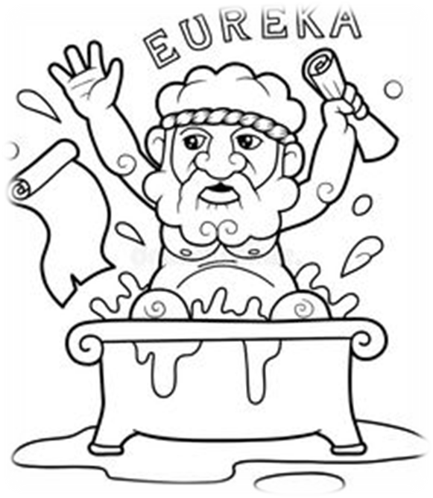
Prawo Archimedesa – siła wyporu w cieczach i gazach. Pływanie ciał.

Slide 2
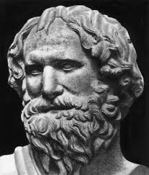
Kim był Archimedes?
Żył ok. 287–212 p.n.e. w Syrakuzach (Sycylia).
Był matematykiem, fizykiem, inżynierem i „praktykiem” – projektował maszyny oblężnicze, bloki, dźwigi, śruby wodne.
Uważa się go za jednego z największych uczonych starożytności.
Legenda o „Eureka!”
Król Hieron II podejrzewał złotnika, że podsypał srebra do królewskiej korony. Archimedes miał sprawdzić, czy korona jest z czystego złota, nie niszcząc jej.
Legenda:
Archimedes wszedł do wanny. Zauważył, że im bardziej się zanurza, tym więcej wody się wylewa. Zrozumiał, że ilość wylanej wody = objętość jego ciała zanurzonego w wodzie. Mógł więc porównać gęstość korony i czystego złota. Wybiegł nago na ulicę krzycząc „Eureka!” („Znalazłem!”).
„To pierwszy znany przypadek, kiedy fizyka doprowadziła kogoś do biegania nago po mieście. Dobrze, że my kończymy na tablicy” 😉

Slide 3
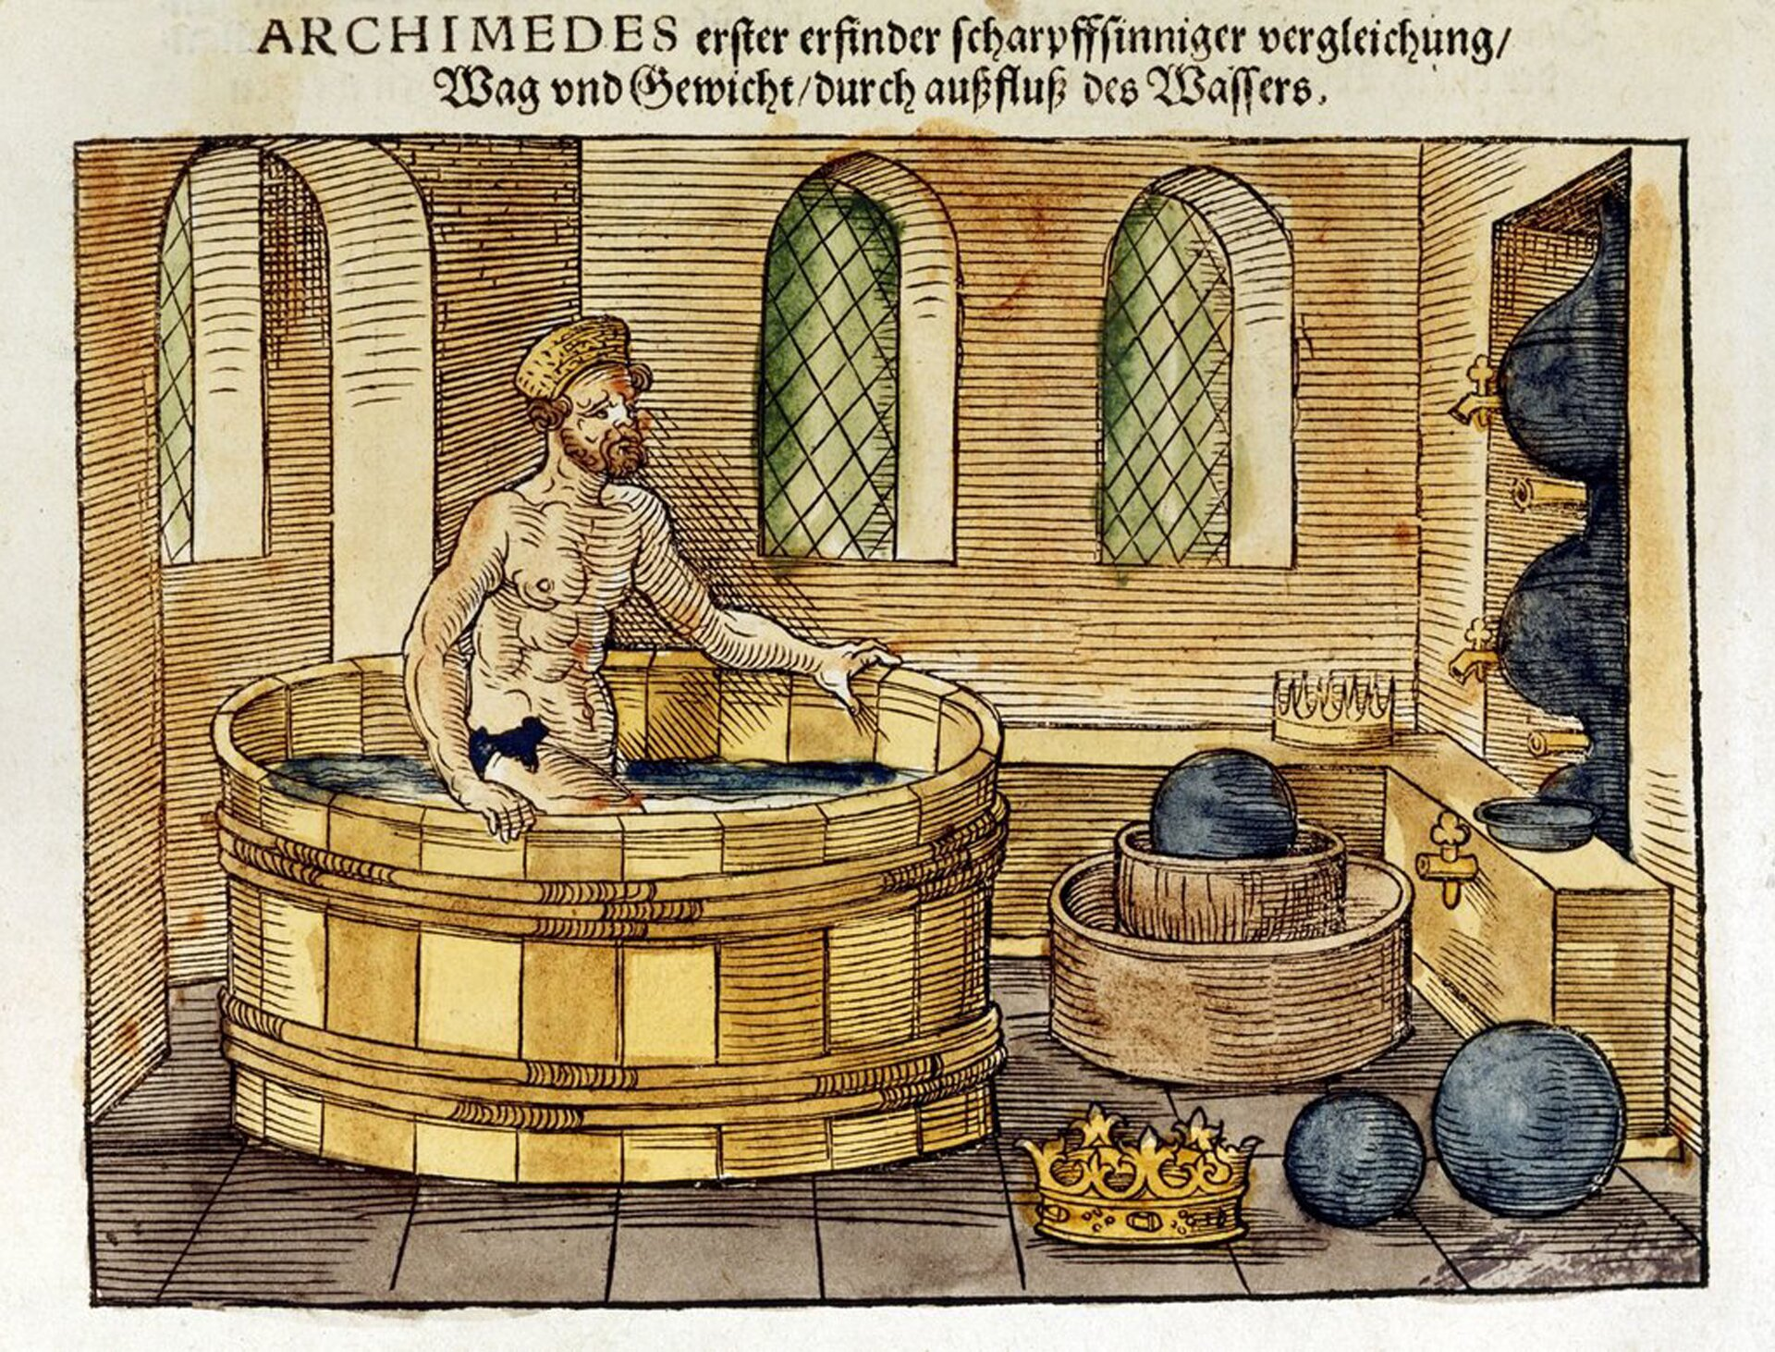

Slide 4
O co chodzi z tą koroną?
Archimedes zrobił coś genialnego:
Zmierzył objętość korony, zanurzając ją w wodzie i obserwując ile wody wypłynęło.
Czyli:
V_{korony} = V_{wypartej wody}
Następnie:
znał masę korony (zważono ją),
znał jej objętość (z wody),
obliczył gęstość:
ρ = m / V
Jeśli gęstość ≠ 19 300 kg/m³ → korona nie jest ze złota.
To właśnie umożliwiło wykrycie fałszerstwa.
Dlaczego Archimedes badał objętość korony?
Król chciał wiedzieć, czy korona jest z czystego złota.
Kluczowe fakty:
złoto ma dużą gęstość: 19 300 kg/m³,
srebro ma mniejszą: 10 500 kg/m³,
jeśli złotnik dodał srebra, korona będzie miała tę samą masę, ale większą objętość.
Czyli:
Przy tej samej masie materiał o mniejszej gęstości zajmuje większą objętość.

Slide 5
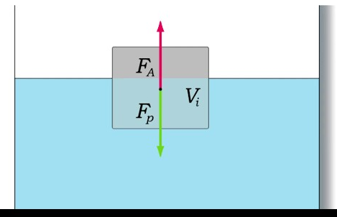
Siła wyporu – intuicja i definicja
Co czujemy?
W wodzie wszystko wydaje się lżejsze: człowiek, kamień, plecak
Gdy zanurzasz ciało w wodzie, czujesz, że woda „wypycha” je w górę.
To jest właśnie siła wyporu.
Definicja
Siła wyporu – to siła, z jaką ciecz (lub gaz) działa na zanurzone w niej ciało, skierowana do góry, przeciwnie do siły ciężkości.

Slide 6
Skąd bierze się siła wyporu? (na poziomie ciśnienia i cząsteczek)
4.1. Ciśnienie rośnie z głębokością
W cieczach:
im głębiej → tym większe ciśnienie (bo nad danym punktem jest większy słup cieczy),
ciśnienie działa we wszystkich kierunkach, ale nas interesuje w dół i w górę.
Wyobraź sobie zanurzoną kostkę:
dolna ściana kostki jest głębiej niż górna → działa na nią większe ciśnienie,
ciśnienie górne pcha w dół, dolne pcha w górę.
Siła w górę jest większa niż w dół → różnica to siła wyporu.

Slide 7
4.2. Od strony cząsteczkowej
Cząsteczki cieczy zderzają się z powierzchnią ciała ze wszystkich stron.
Z dołu docierają cząsteczki z większym ciśnieniem → mocniej „stukają”.
Z góry ciśnienie mniejsze → stukają słabiej.
Różnica „stuknięć” = siła wyporu.
To bardzo dobra intuicja dla uczniów.

Slide 8
Prawo Archimedesa – treść i wzór
5.1. Treść prawa
Na ciało zanurzone w cieczy działa siła wyporu równa ciężarowi wypartej przez to ciało cieczy.
Czyli:
zanurzasz ciało,
ciecz musi „ustąpić miejsca” – zostaje wyparta o objętość równą objętości zanurzonej części ciała,
ciężar tej wypartej cieczy = siła wyporu.

Slide 9
Prawo Archimedesa –wzór
5.2. Wzór
Najpierw ciężar wypartej cieczy:
F_{g} = m ⋅ g
Masa cieczy:
M = ρ ⋅ V
gdzie:
ρ – gęstość cieczy,
V – objętość wypartej cieczy (czyli objętość zanurzonej części ciała).
Podstawiamy:
F_{g} = ρ ⋅ V ⋅ g
A prawo Archimedesa mówi, że:
F_{w} = F_{g} czyli:
F_{w} = ρ ⋅ g ⋅ V
Gdzie:
F_{w} ​ – siła wyporu,
ρ – gęstość cieczy,
G – przyspieszenie ziemskie,
V – objętość zanurzonej części ciała.

Slide 10
Wyprowadzenie matematyczne (najprostsze na świecie)
Siła wyporu to różnica sił parcia:
F_{wyporu} = F_{dół} − F_{góra}
Na dół działa ciśnienie:
p_{dół} = ρ *g * h
Na górę:
p_{góra} = ρ *g *h
Siła = ciśnienie × powierzchnia:
F_{dół} = p_{dół} * S
F_{góra} = p_{góra} * S
Odejmijmy:
F_{wyporu} = ρ * g * h_{dół} *S − ρ * g * h_{góra} * S
Wyłączamy ρ * g * S
F_{wyporu} = ρ * g * S (h_{dół} − h_{góra})
A różnica wysokości to wysokość ciała:
H_{ciała} = h_{dół} − h_{góra}
Więc:
F_{wyporu} = ρ * g * S * H ponieważ:
V = S * H
to:
F_{wyporu} = ρ * g * V
to dokładnie:
F_{wyporu} = m_{wody} * g = ciężar wypartej cieczy
m_{wody} = ρ * V

Slide 11
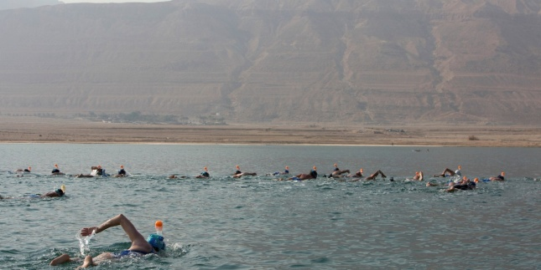
Siła wyporu a gęstość cieczy
Z wzoru:
F_{wyporu} = ρ ⋅ g ⋅ V
widać:
im większa gęstość cieczy (ρ) → tym większa siła wyporu,
przy tym samym ciele (to samo V) w różnych cieczach siła wyporu jest inna.
Przykłady:
w wodzie słonej (morze, ocean) pływa się łatwiej niż w słodkiej → większa gęstość, w benzynie (mniejsza gęstość niż woda) to samo ciało „waży w wodzie” mniej niż w benzynie.
„Dlatego w Morzu Martwym człowiek pływa, czy raczej leży na wodzie, jak korek – woda jest tak słona

Slide 12
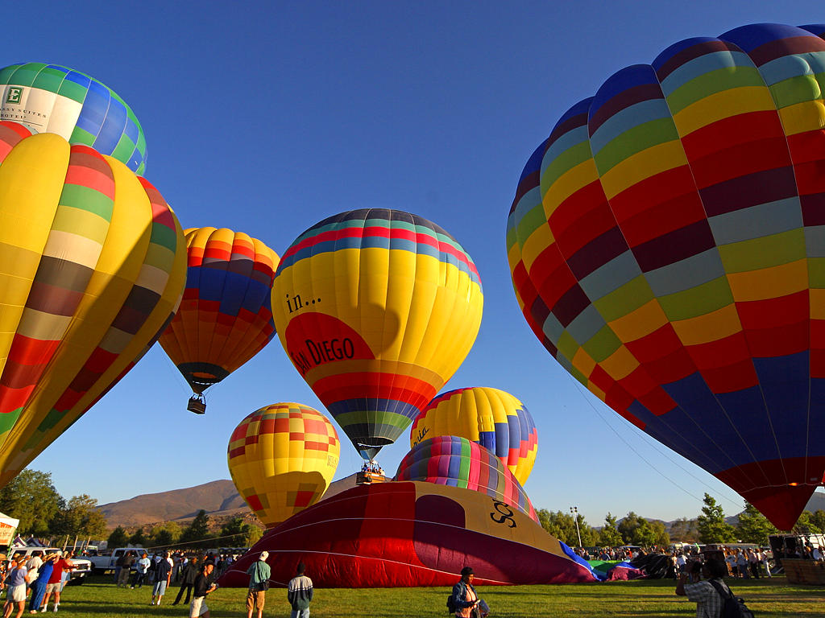
Siła wyporu w gazach (prawo Archimedesa też działa!)
Prawo Archimedesa dotyczy wszystkich płynów (czyli cieczy i gazów).
W powietrzu:
F_{wyporu} = ρ_{powietrza} ⋅ g ⋅ V
To tłumaczy:
dlaczego balon helowy unosi się,
dlaczego balon na gorące powietrze
wznosi się w górę (ciepłe powietrze ma
mniejszą gęstość).
Mechanizm dokładnie taki jak w wodzie:
powietrze ma gęstość (ok. 1,2 kg/m³),
ciśnienie powietrza maleje z wysokością,
dolne warstwy powietrza „popychają” balon mocniej niż górne,
siła wyporu może przewyższyć ciężar balonu → balon leci w górę.

Slide 13
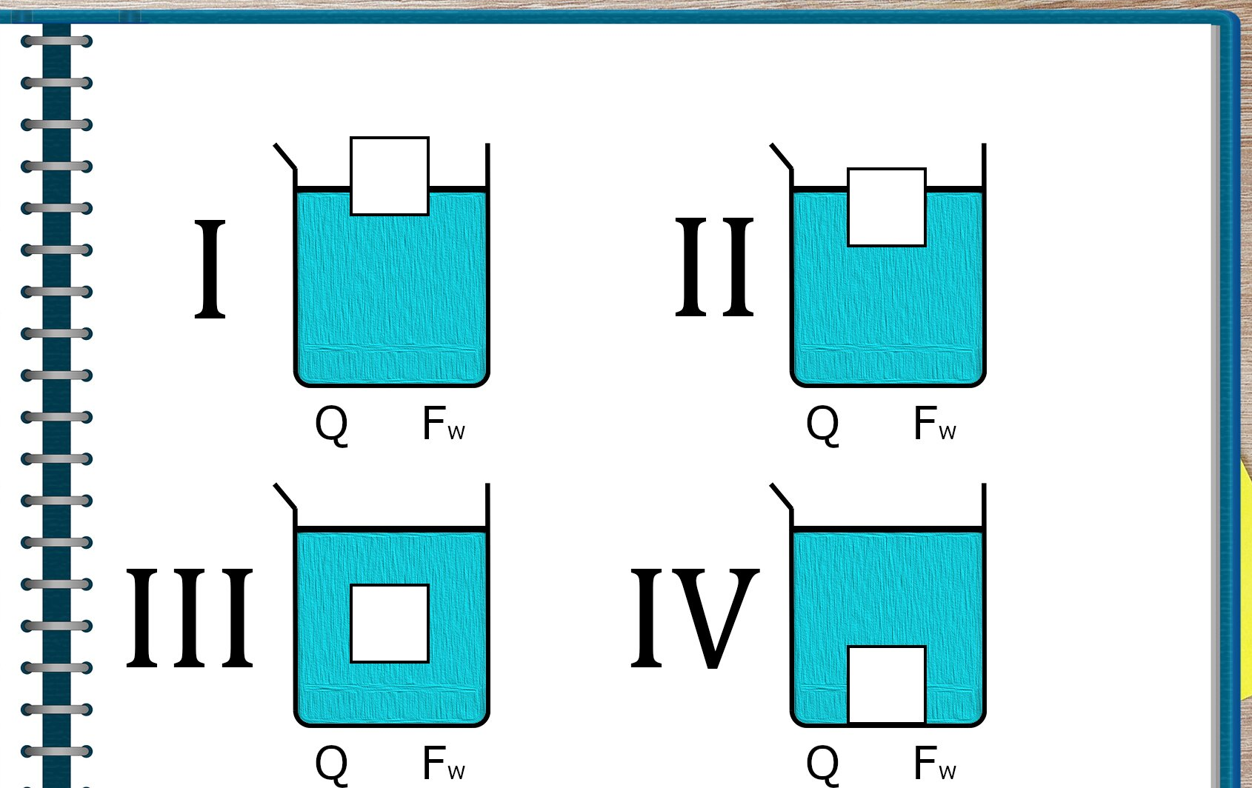
Pływanie ciał – trzy przypadki

Slide 14
Pływanie ciał – trzy przypadki
Porównujemy siłę ciężkości i siłę wyporu.
Ciało tonie
Fg > Fw gęstość ciała (ρ_{c}) > gęstości cieczy (ρ_{cieczy}) ​
Ciało pływa częściowo zanurzone
Fg = Fw gęstość ciała (ρ_{c}) < gęstości cieczy (ρ_{cieczy}) ​
(część ciała wystaje, bo nie trzeba całego zanurzyć, by osiągnąć równowagę)
Ciało zawieszone w cieczy (nie tonie, nie wypływa)
Fg = Fw
gęstości są równe: gęstość ciała (ρ_{c}) = gęstości cieczy (ρ_{cieczy})
np. kawałek lodu w wodzie – prawie idealnie.

Slide 15
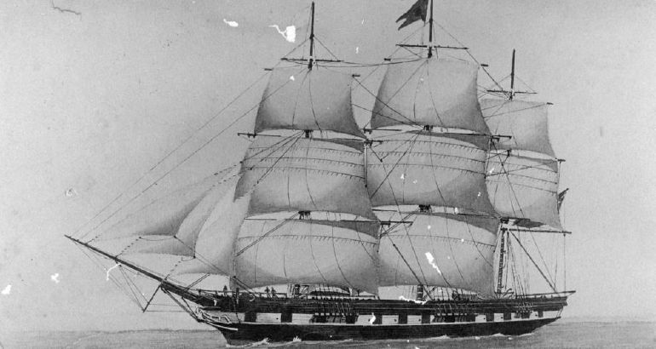
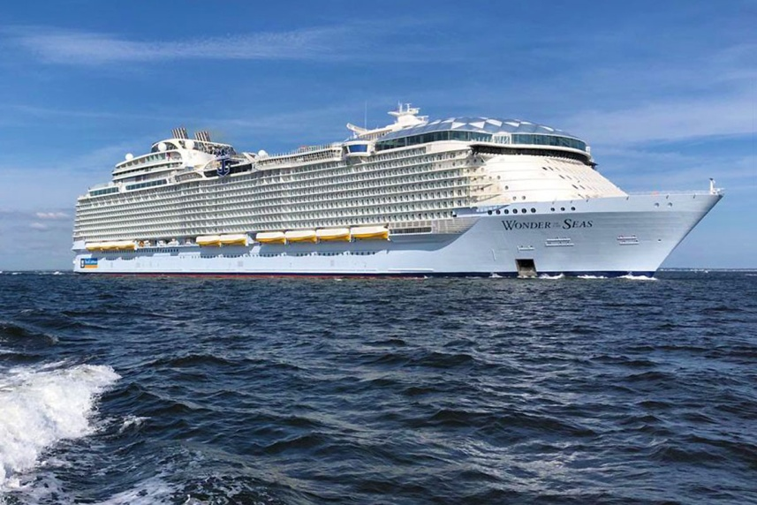
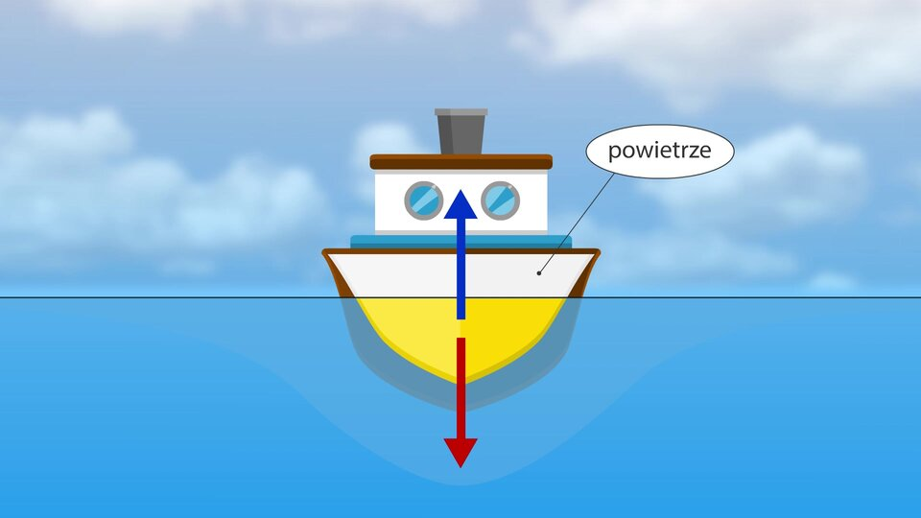
Klasyczne pytanie uczniów:
„Dlaczego stalowy statek pływa, a stalowa kulka tonie?”
Bo liczy się średnia gęstość całego obiektu (stal + powietrze w środku):
kulka – sama stal → duża gęstość → tonie,
statek – dużo powietrza w środku → średnia gęstość mniejsza niż wody → pływa.

Slide 16
Zastosowania prawa Archimedesa
Statki, łodzie, promy – konstrukcja kadłuba tak, aby średnia gęstość była mniejsza niż woda.
Okręty podwodne – zbiorniki balastowe: nabierają wody → gęstość rośnie → toną; wypompowują wodę → gęstość maleje → wynurzają się.
Areometr (hydrometr) – „pływający przyrząd” do pomiaru gęstości cieczy (np. akumulator, gęstość roztworów).
Balony i sterowce – wykorzystanie siły wyporu powietrza.
Pomiar gęstości ciał nieregularnych (właśnie metoda Archimedesa – różnica ciężaru w powietrzu i w wodzie).
Medycyna, rehabilitacja w wodzie – mniejsza „waga” człowieka w wodzie → łatwiejszy ruch.

Slide 17
Proste doświadczenia
Doświadczenie 1: „Ciało waży mniej w wodzie”
Sprzęt:
dynamometr (siłomierz sprężynowy),
ciężarek/klocek,
naczynie z wodą.
Przebieg:
Zawieś ciężarek na dynamometrze w powietrzu – odczytaj Fg.
Zanurz cały ciężarek w wodzie (nie dotykając dna) – odczytaj nową wartość siły.
Wniosek:
W wodzie wskazanie jest mniejsze – różnica to siła wyporu.

Slide 18
Proste doświadczenia
Doświadczenie 2: „Wylała się woda – masa wypartej wody”
Sprzęt:
naczynie z dziobkiem (lub „przelewowe”),
drugie naczynie na wylaną wodę,
ciało stałe,
waga kuchenną (lub szkolna).
Przebieg:
Napełnij naczynie wodą „pod korek”.
Podstaw drugie naczynie pod dziobek.
Włóż ciało do naczynia → woda się wyleje.
Zważ wylaną wodę.
Wniosek:
Masa wody wylanej = masa wypartej wody
→ siła wyporu = ciężar tej wody

Slide 19
Proste doświadczenia
.
Doświadczenie 3: „Pływamy lepiej w słonej wodzie”
dwa naczynia: jedno z wodą słodką, drugie z mocno osoloną,
jajko.
W słodkiej wodzie jajko tonie, w słonej woda ma większą gęstość → jajko pływa.

Slide 20
Typowe pytania uczniów
❓ Czy siła wyporu działa w powietrzu?
Tak, dlatego balony z helem lecą w górę, a my nie czujemy swojej pełnej „kosmicznej wagi”.
❓ Dlaczego człowiek tonie, skoro jest w większości z wody?
Bo mamy też kości, mięśnie, płuca wypełnione powietrzem – całość gęstości jest zbliżona do wody. Kiedy nieumiejętnie wstrzymujemy oddech, ciało układa się tak, że głowa schodzi poniżej powierzchni.
❓ Czy w stanie nieważkości jest siła wyporu?
Jeśli nie ma grawitacji → nie ma „ciężaru wypartej cieczy” → nie ma siły wyporu w takim sensie jak na Ziemi.
❓ Jak można ważyć złoto przy pomocy wody?
Metodą Archimedesa – mierząc ciężar w powietrzu i w wodzie → obliczamy gęstość, a z niej wnioskujemy, czy to „złoto” czy „prawie złoto” 😉

Slide 21
Zadanie 1
Klocek o objętości V = 0,001 m³ (1 litr) jest całkowicie zanurzony w wodzie. Oblicz siłę wyporu działającą na ten klocek.
Dane:
Przyjmij: ρ_{wody} = 1000 kg / m³
g = 10 m/s²
Wzór:
F_{wyporu} = ρ ⋅ g ⋅ V
Podstawienie:
Krok 1: policz ρ ⋅ g :
1000 ⋅ 10 = 10000
Krok 2: pomnóż przez V = 0,001
10000 ⋅ 0,001 = Fw =10 N
Odpowiedź:
Siła wyporu wynosi 10 N.

Slide 22
Zadanie 2
Metalowy walec ma ciężar w powietrzu 50 N. Po zanurzeniu w wodzie dynamometr pokazuje 35 N. Jaką siłą działa na niego woda (siła wyporu)?
Jaka jest objętość walca?
Dane:
Ciężar w powietrzu: Fg=50 N Wskazanie w wodzie: F′=35 N
Krok 1: Siła wyporu
Siła wyporu to różnica:
Fw = Fg −F′ = 50 − 35 = 15 N
Krok 2: Objętość walca
Z prawa Archimedesa:
Fw = ρ ⋅ g ⋅ V
Przekształcamy do V:
V = Fw / ρ ⋅ g
Podstawiamy:
Fw = 15 N, ρ=1000 kg/m3, g=10 m/s²
Najpierw mianownik:
ρ ⋅ g = 1000 ⋅ 10 =10000
Dzielimy:
15 / 10000 = 0,0015 m³
Odpowiedź:
Siła wyporu wynosi 15 N, objętość walca to 0,0015 m³ (1,5 litra).

Slide 23
Zadania rachunkowe
Zadanie 3
Drewniany klocek o gęstości ρc=600 kg/m3\rho_c = 600 \, kg/m^3ρc​=600kg/m3 pływa na wodzie. Jaka część jego objętości jest zanurzona?
Dane:
ρc=600 kg/m3\rho_c = 600\,kg/m^3ρc​=600kg/m3 ρwody=1000 kg/m3\rho_{\text{wody}} = 1000\,kg/m^3ρwody​=1000kg/m3 Klocek pływa, więc w stanie równowagi:
Fg=FwF_g = F_wFg​=Fw​ Ciężar klocka:
Fg=m⋅gF_g = m \cdot gFg​=m⋅g Masa klocka:
m=ρc⋅Vcałkm = \rho_c \cdot V_{\text{całk}}m=ρc​⋅Vcałk​ Ciężar:
Fg=ρc⋅Vcałk⋅gF_g = \rho_c \cdot V_{\text{całk}} \cdot gFg​=ρc​⋅Vcałk​⋅g Siła wyporu:
Fw=ρwody⋅g⋅VzanF_w = \rho_{\text{wody}} \cdot g \cdot V_{\text{zan}}Fw​=ρwody​⋅g⋅Vzan​ Równanie równowagi:
ρc⋅Vcałk⋅g=ρwody⋅g⋅Vzan\rho_c \cdot V_{\text{całk}} \cdot g = \rho_{\text{wody}} \cdot g \cdot V_{\text{zan}}ρc​⋅Vcałk​⋅g=ρwody​⋅g⋅Vzan​ G skraca się:
ρc⋅Vcałk=ρwody⋅Vzan\rho_c \cdot V_{\text{całk}} = \rho_{\text{wody}} \cdot V_{\text{zan}}ρc​⋅Vcałk​=ρwody​⋅Vzan​ Chcemy stosunek:
VzanVcałk=ρcρwody\frac{V_{\text{zan}}}{V_{\text{całk}}} = \frac{\rho_c}{\rho_{\text{wody}}}Vcałk​Vzan​​=ρwody​ρc​​ Podstawiamy:
VzanVcałk=6001000=0,6\frac{V_{\text{zan}}}{V_{\text{całk}}} = \frac{600}{1000} = 0{,}6Vcałk​Vzan​​=1000600​=0,6 Odpowiedź:
60% objętości klocka jest zanurzone, 40% wystaje nad powierzchnię.

Slide 24
Zadania rachunkowe
Zadanie 4 (gaz, balon)
Balon z helem ma objętość V=2 m3V = 2 \, m^3V=2m3. Gęstość powietrza: ρp=1,2 kg/m3\rho_p = 1{,}2 \, kg/m^3ρp​=1,2kg/m3. Gęstość helu: ρh=0,18 kg/m3\rho_h = 0{,}18 \, kg/m^3ρh​=0,18kg/m3.
Masa materiału balonu: 0,4 kg.
Czy balon poleci w górę?
Krok 1: Siła wyporu w powietrzu
Fw=ρp⋅g⋅VF_w = \rho_p \cdot g \cdot VFw​=ρp​⋅g⋅V ρp=1,2 kg/m3, g=10 m/s2, V=2 m3\rho_p = 1{,}2\,kg/m^3,\ g = 10\,m/s^2,\ V = 2\,m^3ρp​=1,2kg/m3, g=10m/s2, V=2m3 Najpierw:
ρp⋅g=1,2⋅10=12\rho_p \cdot g = 1{,}2 \cdot 10 = 12ρp​⋅g=1,2⋅10=12 Potem:
Fw=12⋅2=24 NF_w = 12 \cdot 2 = 24\,NFw​=12⋅2=24N Krok 2: Ciężar helu
Masa helu:
mh=ρh⋅V=0,18⋅2=0,36 kgm_h = \rho_h \cdot V = 0{,}18 \cdot 2 = 0{,}36\,kgmh​=ρh​⋅V=0,18⋅2=0,36kg Ciężar helu:
Fg,h=mh⋅g=0,36⋅10=3,6 NF_{g,h} = m_h \cdot g = 0{,}36 \cdot 10 = 3{,}6\,NFg,h​=mh​⋅g=0,36⋅10=3,6N Krok 3: Ciężar materiału balonu
Masa balonu: 0,4 kg
Fg,b=0,4⋅10=4 NF_{g,b} = 0{,}4 \cdot 10 = 4\,NFg,b​=0,4⋅10=4N Krok 4: Całkowity ciężar
Fg,całk=Fg,h+Fg,b=3,6+4=7,6 NF_{g,\text{całk}} = F_{g,h} + F_{g,b} = 3{,}6 + 4 = 7{,}6\,NFg,całk​=Fg,h​+Fg,b​=3,6+4=7,6N Krok 5: Porównanie z siłą wyporu
Fw=24 N,Fg,całk=7,6 NF_w = 24\,N,\quad F_{g,\text{całk}} = 7{,}6\,NFw​=24N,Fg,całk​=7,6N Ponieważ:
Fw>Fg,całkF_w > F_{g,\text{całk}}Fw​>Fg,całk​ → balon będzie unosił się w górę.

